Slide 1
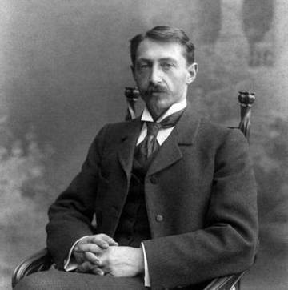
Библиотека имени Ивана Бунина
http://buninka.ru/
м. Улица 1905 года
+7 (925) 514-43-39

Slide 2

Библиотека
Творческие, литературные вечера. Презентации книг. Выступления писателей. Литературные чтения, художественные выставки. Оперные концерты и концерты инструментальной музыки. Семинары, читальный зал, бесплатный wi-fi, bookcrossing и, конечно, множество книг для интересного прочтения!.

Slide 3

Бунинский зал – лучшее место для Ваших встреч!
Презентация и защита проектов, пресс-конференции, литературные чтения, поэтические вечера, слушание камерной музыки и академического вокала, просмотры видео, обучающие семинары, ликбезы, выставки, собрания по интересам, конференции. Что еще можно организовать и провести в Бунинском зале? Здесь уютная располагающая к общению атмосфера. Оригинальный зал, вмещающий до 80 посадочных мест – стилизованные стулья-кресла, прекрасно дополняющие величественный интерьер зала. Гардины и гобелены, отвечающие за уют и тепло зала, прекрасная акустика, великолепный черный рояль «Ronisch».
Из музейно-лекционного пространства Бунинский зал с легкостью трансформируется в современный конференц-зал с компьютерными и переговорными столами, интерактивными планшетными досками и белоснежным экраном с современным видеопроектором, совмещаемым с аудио аппаратурой. В вашем распоряжении проектор, экран, новый, качественный звук, два микрофона.

Slide 4
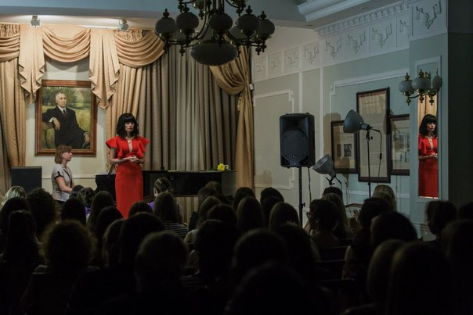
Бунинский зал любит интеллигенция за тихий и гармоничный уют. Бунинский зал любят музыканты за эстетичный и качественный звук. Бунинский зал любят мастера слова и бизнес тренеры за располагающую к общению атмосферу. Бунинский зал знают и любят представители различных культур, сообществ и организаций за комфорт, красоту, и удобство. Для многих Бунинский зал является родным, актуальным и любимым. Не верите? Приходите! Планируйте, проводите, организовывайте в Бунинском зале свое мероприятие или событие! Бунинский зал будет прекрасным союзником, помощником и другом в Вашем добром деле!

Slide 5
Бунинское наследие
Ассоциация «Бунинское наследие» создана в 1992 году по инициативе внучатой племянницы писателя Галины Ивановны Пречисской и других потомков рода Буниных. Основная цель Ассоциации - содействовать тому, чтобы И. А. Бунину, первому Нобелевскому лауреату из русских писателей, на его Родине воздавалось соразмерно великим заслугам писателя перед российской культурой. К этому привлекалось внимание как студентов и школьников, так и известных представителей культуры, искусства, науки, государственных деятелей.
Членами Ассоциации собираются новые и неизвестные материалы, которые включаются в различные научные сборники и издания. Выпущен отдельный научный сборник «И. А. Бунин и его окружение». Среди достижений Ассоциации - выпуск библиографического указателя и хрестоматии для изучения творчества И. А. Бунина в школе. Ассоциация проводит на постоянной основе тематические «Бунинские обсуждения»: «Бунин и художники», «Бунин и Рахманинов», «Бунин и Шаляпин», «Бунин и русская интеллигенция на рубеже веков», «Бунин и Пушкин», «Бунин и Чехов» и др. Композиторами - членами Ассоциации (Т. Н. Хренников, Ю. М. Клепалов, П. А. Барчунов) был написан цикл романсов и песен на стихи И. А. Бунина.

Slide 6

Бунин и Россия
Под началом «Бунинского общество России» вышел сборник материалов конференции посвящённой 145-летию со для рождения И.А Бунина.
В сборник вошли такие темы, как разборы языка Бунина, разбор его рассказов, эссе и очерки о роли Ивана Алексеевича в русской литературе, опыт создания словаря поэтического языка и многое другое
«Я никогда не мог смотреть на Ивана Алексеевича, говорить с ним, слушать его без щемящего чувства, что надо бы на него наглядеться, надо бы его наслушаться, – именно потому, что это один из последних лучей какого-то чудного русского дня…».
Г. Адамович

Slide 7
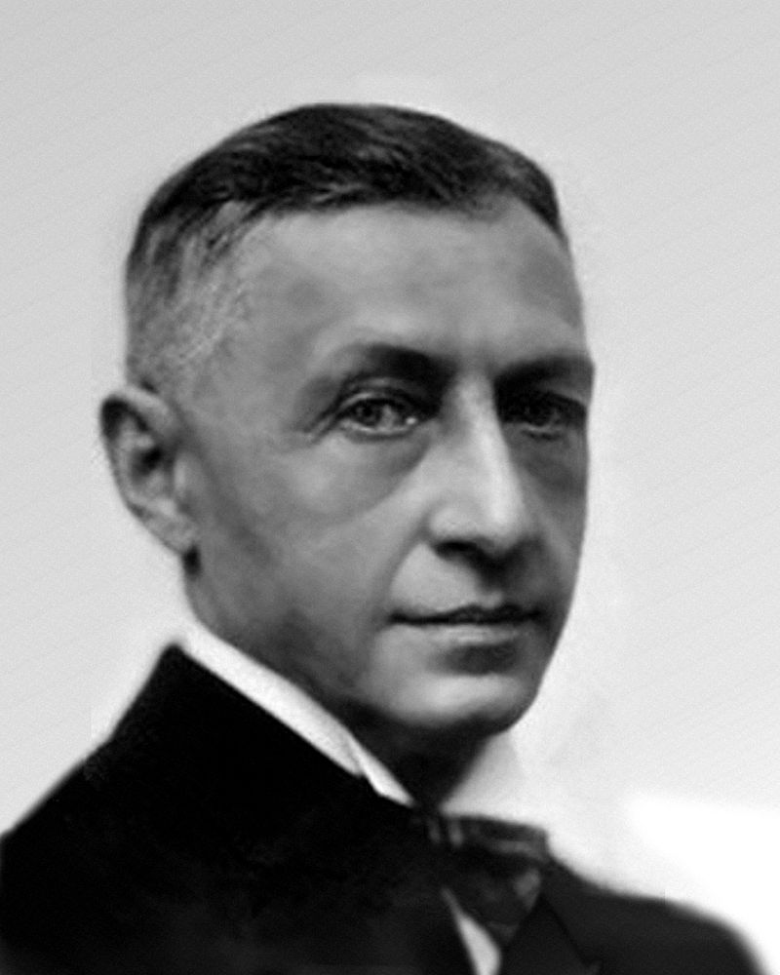
БИОГРАФИЯ БУНИНА
Ива́н Алексе́евич Бу́нин (10 [22] октября 1870, Воронеж — 8 ноября 1953, Париж) — русский писатель и поэт, первый лауреат Нобелевской премии по литературе из России (1933 год).
Родился в старинной дворянской семье Буниных. Семья с 1867 года снимала жильё в усадьбе Германовской, где родился и прожил первые три года своей жизни будущий писатель.
Отец — Алексей Николаевич Бунин (1827—1906), в молодости был офицером, мать — Людмила Александровна Бунина (урождённая Чубарова; 1835—1910).
.
Много занимался самообразованием, увлекаясь чтением мировой и отечественной литературной классики. Первые стихи он начал писать в 8 лет, в 17 они стали более серьёзными, и в 1887 году он дебютировал в печати. В 1889 году переезжает в Орёл и идёт работать корректором в местную газету «Орловский вестник».

Slide 8
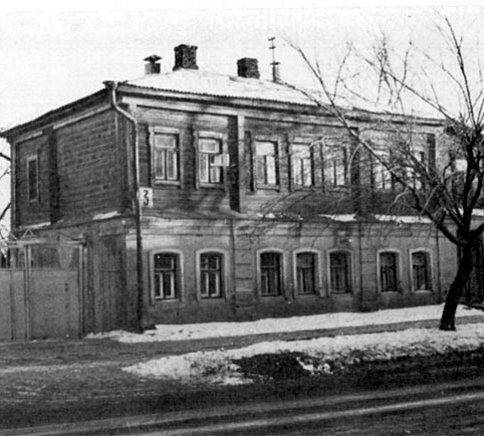
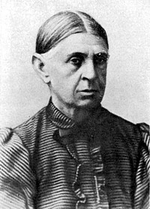
В 1890-х путешествовал на пароходе «Чайка» («барк с дровами») по Днепру и посетил могилу Тараса Шевченко, которого любил и много потом переводил. Спустя несколько лет написал очерк «На „Чайке“», который был опубликован в детском иллюстрированном журнале «Всходы» (1898, № 21, 1 ноября).
»
23 сентября 1898 вступает в брак с Анной Николаевной Цакни, дочерью революционера-народника, богатого одесского грека Николая Петровича Цакни. Брак был непродолжительным, единственный ребёнок умер в 5-летнем возрасте (1905). С 1906 года Бунин сожительствует (гражданский брак оформлен в 1922 году) с Верой Николаевной Муромцевой, племянницей С. А. Муромцева, председателя Государственной думы Российской империи 1-го созыва.
Бунину дважды (1903 год, 1909 год) присуждалась Пушкинская премия. 1 ноября 1909 года он был избран почётным академиком Санкт-Петербургской академии наук по разряду изящной словесности.
Летом 1918 года Бунин перебирается из большевистской Москвы в занятую австрийскими войсками Одессу. С приближением в апреле 1919 года к городу Красной армии не эмигрирует, а остаётся в Одессе.
Дом, в котором родился Бунин
Мать Бунина

Slide 9
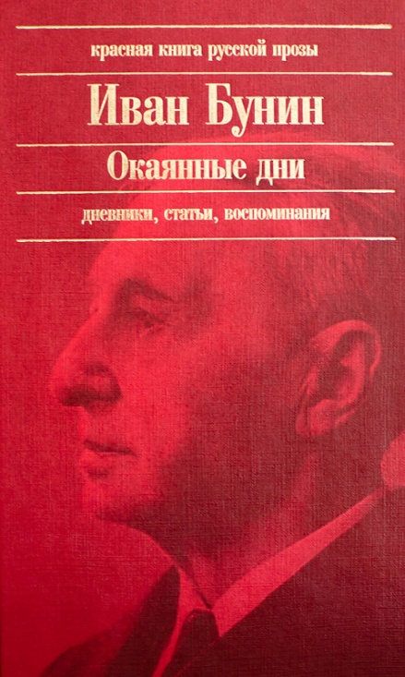
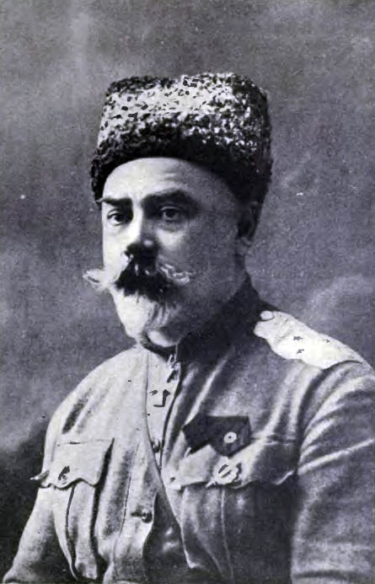
В сумерки Иван Алексеевич вошёл ко мне и дал свои «Окаянные дни». Как тяжёл этот дневник!! Как ни будь он прав — тяжело это накопление гнева, ярости, бешенства временами. Коротко сказала что-то по этому поводу — рассердился! Я виновата, конечно. Он это выстрадал, он был в известном возрасте, когда писал это…
— Галина Кузнецова. «Грасский дневник»
Приветствовал взятие города Добровольческой армией в августе 1919 года, лично благодарил прибывшего 7 октября в Одессу генерала А. И. Деникина, активно сотрудничал с ОСВАГ при Вооружённых силах Юга России. В феврале 1920 года при подходе большевиков покинул Россию. Эмигрировал во Францию. В течение этих лет вёл дневник «Окаянные дни», частично утерянный, поразивший современников точностью языка и страстной ненавистью к большевикам.
Антон Иванович Деникин

Slide 10
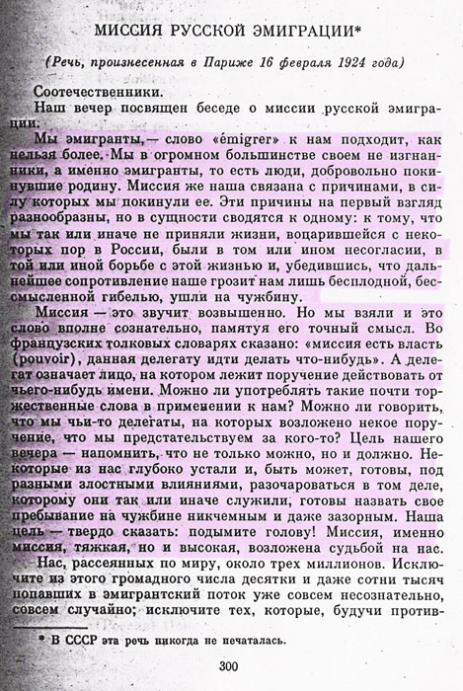
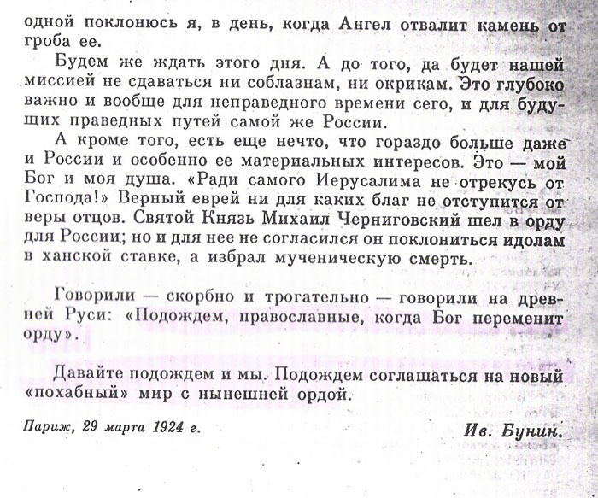
В эмиграции вёл активную общественно-политическую деятельность: выступал с лекциями, сотрудничал с русскими политическими организациями националистического и монархического направления, регулярно печатал публицистические статьи. В 1924 году выступил со знаменитым манифестом о задачах Русского Зарубежья относительно России и большевизма: «Миссия Русской эмиграции», в котором дал такую оценку произошедшему с Россией и лидеру большевиков В. И. Ленину:
«Была Россия, был великий, ломившийся от всякого скарба дом, населённый могучим семейством, созданный благословенными трудами многих и многих поколений, освящённый богопочитанием, памятью о прошлом и всем тем, что называется культом и культурой. Что же с ним сделали? Заплатили за свержение домоправителя полным разгромом буквально всего дома и неслыханным братоубийством, всем тем кошмарно-кровавым балаганом, чудовищные последствия которого неисчислимы… Планетарный же злодей, осенённый знаменем с издевательским призывом к свободе, братству, равенству, высоко сидел на шее русского «дикаря» и призывал в грязь топтать совесть, стыд, любовь, милосердие… Выродок, нравственный идиот от рождения, Ленин явил миру как раз в разгар своей деятельности нечто чудовищное, потрясающее, он разорил величайшую в мире страну и убил миллионы людей, а среди бела дня спорят: благодетель он человечества или нет?»

Slide 11
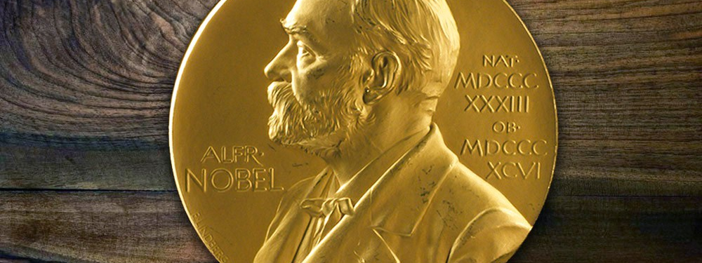
Лауреат Нобелевской премии по литературе в 1933 году за «строгое мастерство, с которым он развивает традиции русской классической прозы». Получив денежное вознаграждение за премию, Иван Бунин потратил 120 тысяч франков на помощь литераторам и просто эмигрантам.

Slide 12
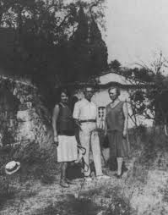
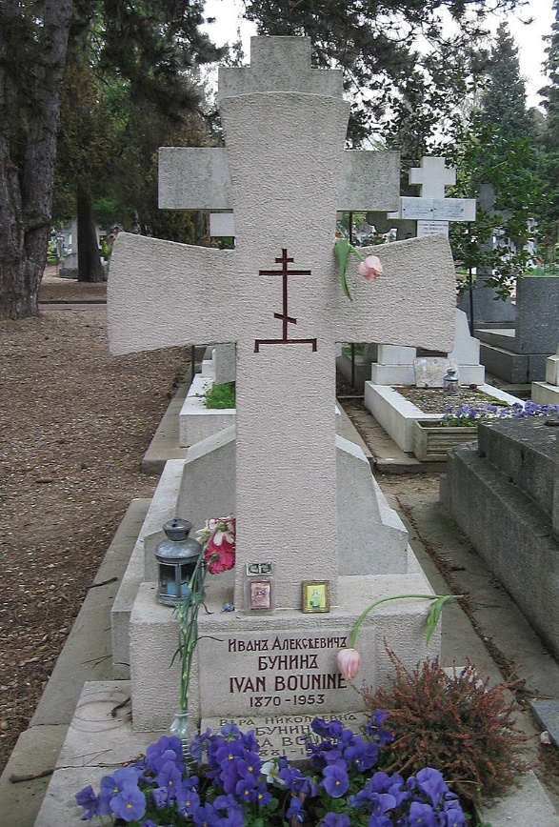
Вторую мировую войну (с октября 1939 года по 1945 год) провёл на съёмной вилле «Жаннет» в Грасе (департамент Приморские Альпы). На этой вилле писатель и его супруга прятали по меньшей мере трёх евреев. В 2015 году Иван Бунин стал кандидатом на получение посмертно звания Праведник мира
Много и плодотворно занимался литературной деятельностью, став одной из главных фигур Русского Зарубежья.
Умер во сне в два часа ночи с 7 на 8 ноября 1953 года в Париже. По словам очевидцев, на постели писателя лежал том романа Л. Н. Толстого «Воскресение». Похоронен на кладбище Сент-Женевьев-де-Буа во Франции.
Иван Алексеевич Бунин — последний русский классик, запечатлевший Россию конца XIX — начала XX века. «…Один из последних лучей какого-то чудного русского дня»
Г. В. Адамович
Г. Н. Кузнецова, И. А. Бунин, В. Н. Бунина. Грасс, август 1927 г.
Могила Бунина

Slide 13






Творчество
Романы
1930 – Жизнь Арсеньева
Повести
1910 – Деревня
1912 – Суходол
1924 – Митина любовь
Рассказы
1897 – На край света
1900 – Антоновские яблоки
1901 – Цветы полевые
1911 – Тень птицы
1913 – Иоанн Рыдалец
1915 – Чаша жизни
1915 – Господин из Сан-Франциско
1916 – Лёгкое дыхание
1916 – Сны Чанга
1917 – Храм Солнца
1921 – Первая любовь
1921 – Крик
1921 – Косцы
1924 – Роза Иерихона
1927 – Солнечный удар
1931 – Божье древо
1943 – Тёмные аллеи
1953 – Весной в Иудее
1954 – Петлистые уши
Стихи
1891 – Стихотворения
1898 – Под открытым небом
1901 – Листопад
1903 – Стихотворения
1906 – Стихотворения
1907 – Стихотворения
1929 – Избранное
Переводы
Генри Уодсворт Лонгфелло – Песнь о Гайавате
Мемуары и дневники
1910 – Воды многие
1926 – Окаянные дни
1950 – Воспоминания. Под серпом и молотом

